Slide 1
1次元Vlasovシミュレーション コードのスクラッチ開発
東京大学 M1
加藤拓馬

Slide 2
本演習で行ったこと
1次元Vlasov-Poissonシミュレーションコードのスクラッチ開発
非線形Landau減衰と線形Landau減衰の問題でこのコードをテスト

Slide 3
研究背景
私の研究対象は無衝突衝撃波
無衝突衝撃波の遷移層では、運動論的な現象が数多く発生している.
Vlasovシミュレーションはこういった現象を理解するための強力な方法であるはず.

Slide 4
1次元Vlasovシミュレーション
解く方程式:Vlasov-Poisson方程式
$\frac{∂f}{∂t}+v_{x}\frac{∂f}{∂x}−\frac{∂ψ}{∂x}\frac{∂f}{∂v_{x}}=0$ (Vlasov方程式)
$Δψ=1−\int_{−∞}^{∞}{fdv_{x}}$(Poisson方程式)
Vlasov方程式はSL-MP5スキームを用いて,Poisson方程式はFourier変換を用いて空間6次精度で解くスキームを作成した.

Slide 5
非線形Landau減衰
$f\left(x,v_{x},0\right)=\frac{1}{\sqrt{2π}} \exp\left(−\frac{v_{x}^{2}}{2}\right)\left(1+ \operatorname{Acos}\left(kx\right)\right)$
$A=0.5,k=0.5$としてこの問題を解いた.

Slide 6
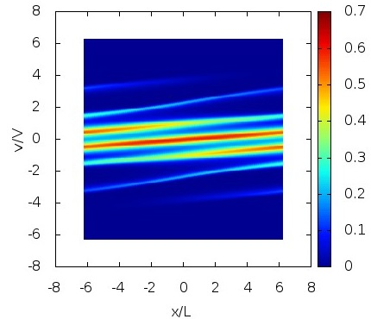
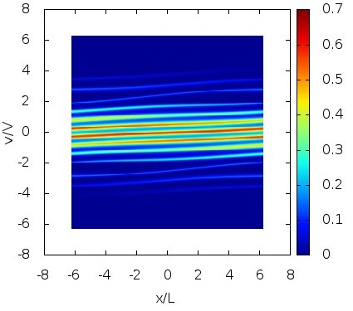
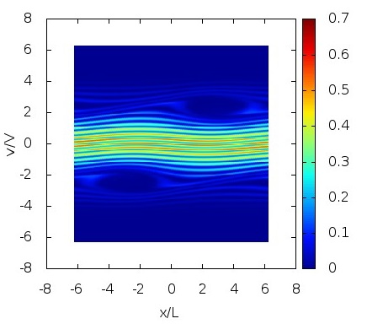
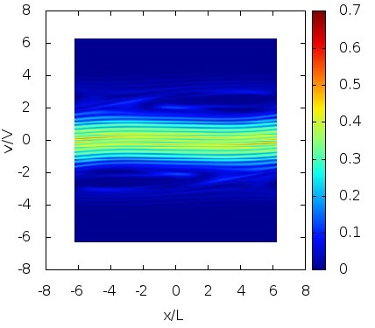
計算結果
$t=10ω_{pe}$の場合
$t=20ω_{pe}$の場合
$t=40ω_{pe}$の場合
$t=50ω_{pe}$の場合

Slide 7
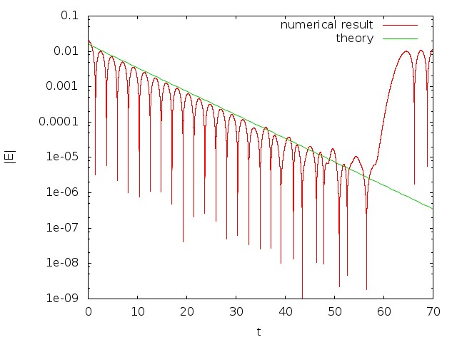
線形Landau減衰
A=0.01として同じ問題を計算

